Slide 1
POLÍTICA PÚBLICA PARA EL FOMENTO DE LA SEGURIDAD Y SALUD DE LOS TRABAJADORES EN EL DEPARTAMENTO DE CUNDINAMARCA
2018 – 2028
Estado: Formulación
Entidad Líder: Secretaria de Salud

Slide 2
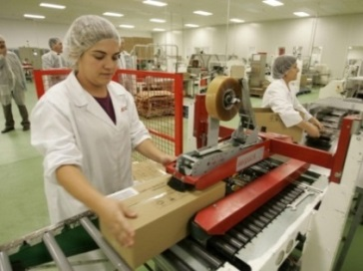
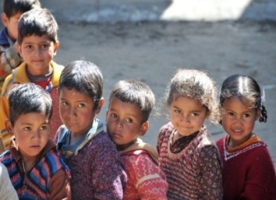
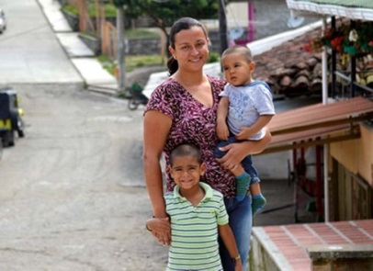
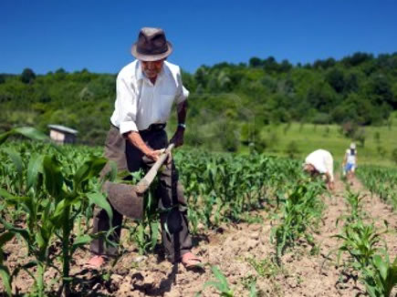
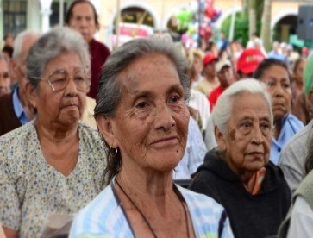
Población Objeto
Trabajadores del
sector informal y formal
de la economía, población
vulnerable, agremiaciones y asociaciones de trabajadores, empleadores, empresas,
autoridades y servidores públicos a cargo de los programas de salud
y ámbito laboral en los
municipios de
Cundinamarca.
56.9 % (fuente DANE 2018)
Notes:
Esta dirigida a: y se entiende como población vulnerable aquella integrada por: niños, niñas y adolescentes trabajadores. Mujeres cabeza de familia. Mujeres trabajadora gestante. Población Indígena. Población victima de conflicto armado, población con discapacidad. Trabajador rural. Población adulto mayor. Población interna de cárceles. Trabajadores informales.

Slide 3
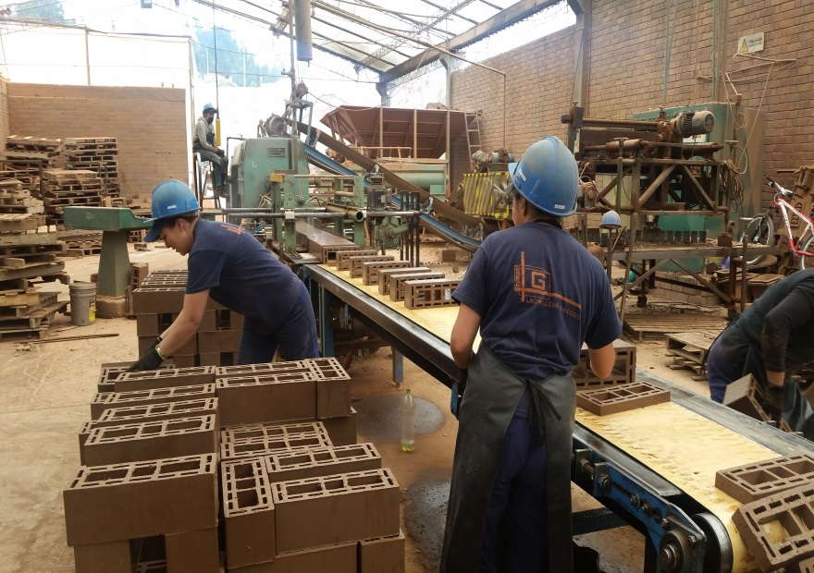
POBLACIÓN TRABAJADORA
Diagnóstico
Tasa de ocupación:
63,5% informales
36,5% formales.
FUENTE: ESTUDIO DANE 2013 QUE SIRVIO COMO Dx PRELIMINAR.
CARACTERIZACION DE TRABAJADORES INFORMALES EN EL DEPARTAMENTO
Notes:
Teniendo en cuenta la caracterización que se realizó de la situación del mercado laboral en la metodología de PASE a la equidad, los principales datos que arrojó fueron el porcentaje de trabajadores en condiciones de informalidad y formalidad. Otro de los análisis derivados de este ejercicio es que si bien el departamento a disminuido el desempleo 8,3% se ha visto proporcionalmente el incremento del empleo informal.

Slide 4
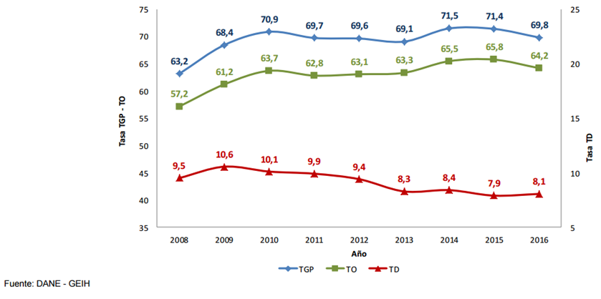
Diagnóstico
Tasa global de participación, de ocupación y de desempleo de
Cundinamarca 2008 - 2016
TOTAL POBLACION EN EDAD PRODUCTIVA 1.596.228 56.9% de la población total del Depto.
TGP: Tasa Global de Participación
TO: Tasa de Ocupación
TD: Tasa de Desempleo
Notes:
Tasa de participación global TPG: Indica la proporción de personas económicamente activas con relación a la Población en edad de trabajar. La TPG en Colombia es de 65,8%.
Tasa de Ocupación TO: Cociente entre el número de personas ocupadas comprendidas de 16 años hasta los 64 años, y la población total que comprende el mismo rango de edad (Población en edad de trabajar (PET). La TO en Colombia es de 59,5%.
La tasa de desempleo en Colombia es de 8,7%.

Slide 5
DIAGNÓSTICO
Principales indicadores críticos
Fuente: Fasecolda. Reporte por clase de riesgos y actividad económica. Consulta 2013 al 2018
Notes:
Con el aumento de la afiliación, se aumenta la notificación de accidentes laborales y enfermedades de trabajo. Es importante evidenciar que pasa con esas cifras en el sector informal, las cuales no son reportadas, por tanto se debe buscar la forma de canalización de dicha población.

Slide 6
OBJETIVO DE LA POLÍTICA PÚBLICA
Fomentar la garantía de condiciones de salud y seguridad laboral para toda la población trabajadora de los sectores formal e informal en el departamento de Cundinamarca.

Slide 7
DIAGNÓSTICO
Principales Demandas Sociales
Falta de información en deberes y derechos
Crecimiento industrial desproporcionado
Insuficiencia de sistemas de información para la gestión de la salud laboral.
Sub-registro de casos y situaciones de la población trabajadora informal.
Población flotante
Alta rotación de trabajadores (informalidad)

Slide 8
METODOLOGÍA DE PARTICIPACIÓN

Slide 9
Metodología de Participación
1.ACCIONES PARTICIPATIVAS
Mesas de trabajo: Actores sociales e Institucionales
Asesoría y seguimiento a municipios categorías II y III.
2. PLANEACIÓN PROSPECTIVA
Revisión documental y de la literatura , Análisis/consulta de expertos para identificar situaciones y problemáticas relacionadas con salud laboral
3. ANALISIS SITUACIONALES
Revisión documental y de reportes (cuantitativos y cualitativos) y Análisis/consulta de expertos considerando variables como Características poblacionales, perfiles de morbi-mortalidad ocupacional, sectores económicos, sectores formal e informal, contexto urbano y rural, tamaño de la unidad productiva.
Difusión electrónica → Socialización y retroalimentación.
5. EXPERIENCIAS EXITOSAS
Revisión normativa y documental para la identificación de políticas, planes y marcos legales relacionados con salud laboral, trabajo decente y entornos laborales saludables producidos a escala internacional (OIT, OPS), nacional, Departamental y Distrital.
4. RECURSOS DISPONIBLES
Búsqueda bibliográfica y revisión de experiencias nacionales e internacionales sobre desarrollo de políticas y lineamientos en salud laboral.
6. DIFUSION
Difusión electrónica de la versión final del documento de política de salud laboral para socialización y retroalimentación
8. COMPROMISOS POLITICOS
Identificación, a partir de mesas de trabajo, de posibles corresponsables en los diferentes niveles, sectores para el proceso de consolidación y puesta en marcha del documento de política de salud laboral.
7. IDENTIFICACIÓN DE LIDER INSTITUCIONAL
Secretaria de Salud
9. MONITOREO Y EVALUACION
Seguimiento y retroalimentación durante proceso de construcción de la Política Departamental para identificar posibles ajustes.
2009-2011
2011
2011
2012-2013
2009-2018
2009-2014
2009
2009-2018
2012 -2018
Notes:
La estructura de la presente Política Pública corresponde a la propuesta metodológica presentada por la Universidad Nacional de Colombia, con los ajustes correspondientes en el contenido, de acuerdo con los resultados obtenidos del estudio de actualización y armonización con la normatividad vigente.

Slide 10
Metodología de participación mesas de trabajo
-Chía
-Sopo
-Cajicá
-Funza
-Tocancipá
-Fusagasugá
-Mosquera
-Madrid
-Úbate
-Tenjo
-Cota
-Soacha

Slide 11
ESTRUCTURA DE LA POLÍTICA PÚBLICA

Slide 12
PROBLEMA DE POLITICA PÚBLICA
PROBLEMA
Deficientes condiciones laborales y de salud de la población trabajadora de los sectores formal e informal en el Departamento de Cundinamarca.
CAUSAS
•Insuficiencia de los recursos y acciones a nivel de promoción la salud y prevención del riesgo ocupacional;
•Cobertura en los servicios de salud y de riesgos profesionales (especialmente en el sector informal);
•Acciones de identificación y seguimiento de las condiciones de los grupos particularmente vulnerables;
•Debilidades en materia de cualificación del Recurso humano
•Inoperancia de acuerdos de sistemas de información, vigilancia control y Monitoreo
•Deficiencias en materia de participación intersectorial, comunitaria y trabajo en redes teniendo en cuenta las diferentes poblaciones y regionales que se dan en el departamento.

Slide 13
ESTRUCTURA ESTRATÉGICA
Áreas Estratégicas | Componentes | Acciones
1. Deberes y Derechos de la Población Trabajadora. | 3 | 9
2. Estilos de Vida y Entornos de Trabajo Saludables . | 3 | 7
3. Fomento del Trabajo Protegido en Adolescentes y Promoción de la Salud Laboral. | 1 | 4
4. Diálogo social, trabajo en redes y articulación para la consolidación de acciones transversales en salud laboral. | 4 | 9
5. Sistema de vigilancia en salud laboral. | 3 | 9
6. Fortalecimiento de la capacidad técnica e institucional en torno a la seguridad y la salud en el trabajo. | 2 | 2
6 | 16 | 40
Notes:
1 ESTRATEGIA:
1. Implementación de estrategias de comunicación tales como medios impresos, cuñas radiales, talleres o sesiones de capacitación y campañas de sensibilización, para difundir información a la población trabajadora
2. Sensibilización masiva para promover la afiliación al Sistema General de Seguridad Social a empleadores y trabajadores del sector formal e informal
3. Creación y/o articulación de Políticas Públicas municipales para la protección de la población trabajadora formal e informal del Departamento.
ESTRATEGIA 2.
Promoción de la seguridad, protección y atención a los trabajadores en el desempeño de sus actividades laborales y/o productivas
Fortalecimiento de las actividades del Plan de Intervenciones Colectivas de los municipios, que permitan promover y mantener el más alto nivel de seguridad y bienestar físico, mental y social de la población trabajadora
Promoción para la ejecución de las actividades productivas en condiciones acordes a la capacidad física y mental de la población trabajadora, a sus hábitos y creencias culturales y a su dignidad como personas humanas, sin obviar los avances tecnológicos.
ESTRATEGIA 3
1. Concertación de acciones de articulación e intervención integral con los diferentes actores a cargo de los programas de salud y ámbito laboral en los municipios para apoyar e intervenir a los adolescentes trabajadores en el marco de las competencias del sector salud.
ESTRATEGIA 4
1. Conformación de espacios de relaciones tripartitas entre los trabajadores, empleadores, actores de la salud, las diferentes secretarias de salud y desarrollo económico y social a nivel municipal y departamental, los Centros de Vida Sensorial, el ICBF, las Comisarías de Familia, Policía, Inpec, agremiaciones, cooperativas, asociaciones, instituciones educativas y hospitales de la red pública, entre otras.
2. Establecimiento de redes de trabajo con el sector académico que, articuladas al Observatorio Social del Departamento, puedan hacer diagnósticos situacionales, detección temprana, seguimiento y diseño de mecanismos que promuevan la salud laboral
3. Promoción de la organización y participación de las organizaciones de trabajadores formales e informales que garanticen la representación de esta población en los diferentes espacios de discusión sobre la salud laboral
4. Definición de acciones transversales de intervención de la población trabajadora, en el marco de las etapas de ciclo vital a nivel departamental y municipal.
ESTRATEGIA 5
1. Integración interinstitucional e intersectorial del Sistema de Vigilancia en Salud Laboral -SIVISALA, de manera que se retroalimente con aquellas del departamento, de la red pública y de los municipios.
2. Fortalecimiento de las instancias y actores a cargo de la vigilancia y cumplimiento de las disposiciones en materia de seguridad y salud en el trabajo a nivel municipal e implementación de estrategias de articulación con los mismos para garantizar la oportunidad, calidad y veracidad de la información del sistema.
3. Fomento de una cultura de autocuidado y vigilancia al sector agrícola en la utilización de plaguicidas.
ESTRATEGIA 6
1. Definición y garantía de los recursos financieros, humanos, físicos y técnicos, de parte de los organismos departamentales y municipales, y las empresas que funcionen en este territorio, para el desarrollo de las acciones de promoción y prevención, teniendo en cuenta la suficiencia de éstos, según los diagnósticos situacionales.
2. Disposición de indicadores de monitoreo de las políticas públicas de salud laboral del departamento y sus municipios, articulados en el Sistema de garantía de calidad

Slide 14
METAS
Área Estratégica | Indicador | Meta
1: Deberes y Derechos de la Población Trabajadora. | % de Cobertura de población ocupada en riesgo laboral. | Aumentar cobertura del sistema general de riesgos laborales
2: Estilos de Vida y Entornos de Trabajo Saludables | Tasa de Incidencia de enfermedades laborales, relacionadas con el trabajo. | Establecimiento de línea base de las enfermedades laborales, diagnosticadas por cada 100 mil trabajadores.
3: Fomento del Trabajo Protegido en Adolescentes y Promoción de la Salud Laboral. | % de Cobertura de población ocupada en riesgo laboral. | Aumentar cobertura del sistema general de riesgos laborales
4: Diálogo social, trabajo en redes y articulación para la consolidación de acciones transversales en salud laboral. | % de Cobertura de población ocupada en riesgo laboral. | Aumentar cobertura del sistema general de riesgos laborales
5: Sistema de vigilancia en salud laboral. | Tasa de Incidencia de accidentalidad en el trabajo | Disminución de la tasa de accidentalidad en el trabajo.
6: Fortalecimiento de la capacidad técnica e institucional en torno a la seguridad y la salud en el trabajo. | Numero. Inclusión de Salud y Ámbito Laboral en los PDT y en los POT | Aumento de municipios con acciones de salud y seguridad implementadas.

Slide 15
INSTANCIAS DE PARTICIPACIÓN

Slide 16
Instancias de Participación
Comité Seccional de Salud Ocupacional de Cundinamarca COSSOCUN.
Comité externo Liderado por Min Trabajo
OBJETIVO: Facilitar la participación democrática de todos los actores del Sistema General de Riesgos Laborales en las decisiones que los afectan en aspectos políticos, económicos, administrativos y culturales.
Red de Comités de Salud Ocupacional
Comité Nacional: Quien encabeza y lidera.
Comités Seccionales de Salud Ocupacional: Uno por cada capital de departamento.
Comités Locales de Salud Ocupacional: Uno por cada municipio, en donde exista Inspector de Trabajo del Ministerio del Trabajo

Slide 17
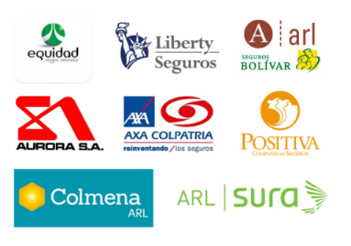
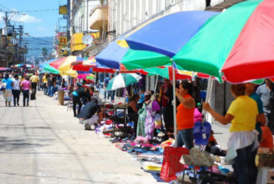
INSTANCIA DE PARTICIPACIÓN
Comité Seccional de Salud Ocupacional de Cundinamarca
COSSOCUN.
2016
Septiembre
Octubre
2017
Mayo
2018
Julio
Septiembre
2019
Marzo
TRABAJADORES INFORMALES
EMPRESARIOS

Slide 18
GRACIAS

